Slide 1
بسم الله الرحمان الرحيم ( قَالَ رَبِّ اشْرَحْ لِي صَدْرِي (25) وَيَسِّرْ لِي أَمْرِي (26) وَاحْلُلْ عُقْدَةً مِنْ لِسَانِي (27) يَفْقَهُوا قَوْلِي (28) ) صدق الله العظيم سورة طه

Slide 2
University: Med Kheider- Biskra-
Faculty of Economics and Management
Level: 1st year Master: Entrepreneurship
Lecture 6- Part I-:
Logistics and Supply Chain Management
Dr: Reguia Abdelhamid Cherroun
Associate professor
Notes:
Notre travail de recherche s’intitule : les différents mécanismes de contrôle et l’ impact du phénomène de l’enracinement des dirigeants sur la performance des firmes : cas Français

Slide 3
Contents:
1- Concepts related to logistics
2- Types of logistics
3- Importance and objectives of logistics
4- The main and supportive activities of logistics
Notes:
(En outre, La propriété des investisseurs institutionnels a aussi constitué une caractéristique actionnariale affectant la possibilité d’avoir une stratégie d’enracinement).

Slide 4
Definition of Logistics
A set of definitions of logistics can be given as follows:
- Logistics defines the entire process of materials and products moving into, through and out of an organization.
- “Logistics involves getting the right product, in the right quantity and quality, in the right place at the right time, to the right customer at the right cost”
- logistics should aim to “deliver exactly what the customer wants – at the right time, in the right place, at the right price.” - It can be defined as “the process of designing, managing, and optimizing supply chains that may include purchasing, manufacturing, warehousing, and of course, transportation”
Notes:
La propriété managériale est utilisée par les dirigeants comme étant un moyen pour diluer l’efficacité des mécanismes de contrôle et réduire la probabilité de leurs remplacements. Ils affirment aussi que le dirigeant devient enraciné une fois qu’il détient 50% du capital de l’entreprise qu’il dirige. Ceci nous emmène à supposer que :

Slide 5
The logistical operations can be summarized as the following
Logistics = Inbound logistics + Material Management + Physical Distribution
Means the movement of materials received from suppliers;
Inbound logistics
means the movement of materials and components within the organization
Material Management
Physical Distribution
Refers to the movement of goods out, from the end of the assembly line to the customer.
Notes:
La propriété managériale est utilisée par les dirigeants comme étant un moyen pour diluer l’efficacité des mécanismes de contrôle et réduire la probabilité de leurs remplacements. Ils affirment aussi que le dirigeant devient enraciné une fois qu’il détient 50% du capital de l’entreprise qu’il dirige. Ceci nous emmène à supposer que :

Slide 6
Importance of Creating a business plan
Help you discover any weaknesses in your business idea so you can address them before you open for business
Identify business opportunities you may not have considered and plan how to take advantage of them
Analyze the market and competition to strengthen your idea
Give you a chance to plan strategies for dealing with potential challenges so they don’t derail your startup
Notes:
La propriété managériale est utilisée par les dirigeants comme étant un moyen pour diluer l’efficacité des mécanismes de contrôle et réduire la probabilité de leurs remplacements. Ils affirment aussi que le dirigeant devient enraciné une fois qu’il détient 50% du capital de l’entreprise qu’il dirige. Ceci nous emmène à supposer que :

Slide 7
Notes:
La propriété managériale est utilisée par les dirigeants comme étant un moyen pour diluer l’efficacité des mécanismes de contrôle et réduire la probabilité de leurs remplacements. Ils affirment aussi que le dirigeant devient enraciné une fois qu’il détient 50% du capital de l’entreprise qu’il dirige. Ceci nous emmène à supposer que :

Slide 8
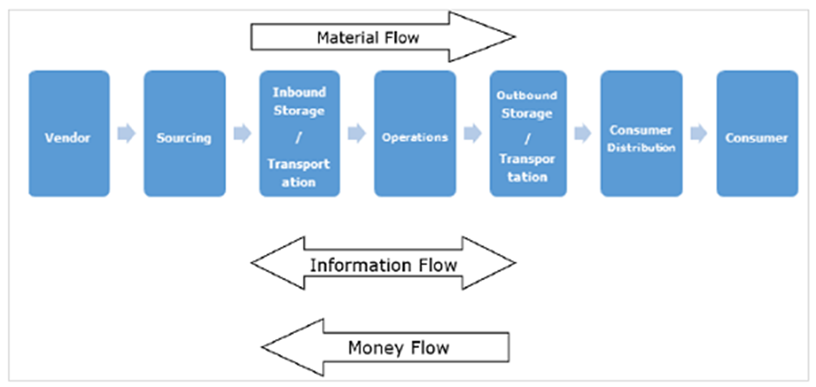
Then a more comprehensive term appears, which includes coordination and integration between the functions and activities in the chain. It is called. “Supply Chain,” where a distinction will be made between logistics and supply chain.
Notes:
La propriété managériale est utilisée par les dirigeants comme étant un moyen pour diluer l’efficacité des mécanismes de contrôle et réduire la probabilité de leurs remplacements. Ils affirment aussi que le dirigeant devient enraciné une fois qu’il détient 50% du capital de l’entreprise qu’il dirige. Ceci nous emmène à supposer que :

Slide 9
Accordingly, logistics is a part of the supply chain process which plans, implements, and controls the efficient flow and storage of goods, services, and related information from the point of origin to the point of consumption in order to meet customer requirements
However, supply chain management, it is a somewhat larger concept than logistics, because it deals with the management of both the flow of materials, and the relations between channel intermediaries from the point of origin of raw materials to the final consumer”
Notes:
La propriété managériale est utilisée par les dirigeants comme étant un moyen pour diluer l’efficacité des mécanismes de contrôle et réduire la probabilité de leurs remplacements. Ils affirment aussi que le dirigeant devient enraciné une fois qu’il détient 50% du capital de l’entreprise qu’il dirige. Ceci nous emmène à supposer que :

Slide 10
Types of logistics
Procurement logistics consists of activities such as market research, requirements planning, make-or-buy decisions, supplier management, ordering, and order controlling. The targets in procurement logistics might be contradictory: maximizing efficiency by concentrating on core competences, outsourcing while maintaining the autonomy of the company, or minimizing procurement costs while maximizing security within the supply process.
Advance Logistics consists of the activities required to set up or establish a plan for logistics activities to occur.
Disposal logistics has as its main function to reduce logistics cost(s) and enhance service(s) related to the disposal of waste produced during the operation of a business.
Green Logistics describes all attempts to measure and minimize the ecological impact of logistics activities. This includes all activities of the forward and reverse flows. This can be achieved through intermodal freight transport, path optimization, vehicle saturation and city logistics.
Notes:
La propriété managériale est utilisée par les dirigeants comme étant un moyen pour diluer l’efficacité des mécanismes de contrôle et réduire la probabilité de leurs remplacements. Ils affirment aussi que le dirigeant devient enraciné une fois qu’il détient 50% du capital de l’entreprise qu’il dirige. Ceci nous emmène à supposer que :

Slide 11
Reverse logistics denotes all those operations related to the reuse of products and materials. The reverse logistics process includes the management and the sale of surpluses, as well as products being returned to vendors from buyers. Reverse logistics stands for all operations related to the reuse of products and materials. It is "the process of planning, implementing, and controlling the efficient, cost effective flow of raw materials, in-process inventory, finished goods and related information from the point of consumption to the point of origin for the purpose of recapturing value or proper disposal. More precisely, reverse logistics is the process of moving goods from their typical final destination for the purpose of capturing value, or proper disposal. The opposite of reverse logistics is forward logistics."
Production logistics: describes logistic processes within a value adding system (ex: factory or a mine). Production logistics aims to ensure that each machine and workstation receives the right product in the right quantity and quality at the right time. The concern is with production, testing, transportation, storage and supply.
Notes:
La propriété managériale est utilisée par les dirigeants comme étant un moyen pour diluer l’efficacité des mécanismes de contrôle et réduire la probabilité de leurs remplacements. Ils affirment aussi que le dirigeant devient enraciné une fois qu’il détient 50% du capital de l’entreprise qu’il dirige. Ceci nous emmène à supposer que :

Slide 12
Digital logistics is driven by a new generation of web-based, enterprise logistics applications that enable collaboration and optimization, leveraging a central logistics information backbone that provides visibility across the enterprise and extended supply chain.
Construction Logistics is known to mankind since ancient times. As the various human civilizations tried to build the best possible works of construction for living and protection. Now the construction logistics emerged as vital part of construction. In the past few years construction logistics has emerged as a different field of knowledge and study within the subject of supply chain management and logistics.
Notes:
La propriété managériale est utilisée par les dirigeants comme étant un moyen pour diluer l’efficacité des mécanismes de contrôle et réduire la probabilité de leurs remplacements. Ils affirment aussi que le dirigeant devient enraciné une fois qu’il détient 50% du capital de l’entreprise qu’il dirige. Ceci nous emmène à supposer que :

Slide 13
Levels of the supply chain
There are three levels of the supply chain :
Direct supply chain: It includes the organization, the supplier, the consumer and all flows (products, money, information);
Extended supply chain: includes suppliers of the nearby supplier, and customers of the customer close to the organization, and all flows (products, funds, information);
End supply chain: includes all organizations involved in all flows of products, funds, and information from the original supplier to the end customer.
Notes:
La propriété managériale est utilisée par les dirigeants comme étant un moyen pour diluer l’efficacité des mécanismes de contrôle et réduire la probabilité de leurs remplacements. Ils affirment aussi que le dirigeant devient enraciné une fois qu’il détient 50% du capital de l’entreprise qu’il dirige. Ceci nous emmène à supposer que :

Slide 14
Importance of Business Logistics
Boost Business Profitability
& Maintaining Competitive Edge
& Building Good Consumer Relations
& Creating Finished Product
& Providing Organization
& Reducing capital costs
&Enhance Visibility
Notes:
La propriété managériale est utilisée par les dirigeants comme étant un moyen pour diluer l’efficacité des mécanismes de contrôle et réduire la probabilité de leurs remplacements. Ils affirment aussi que le dirigeant devient enraciné une fois qu’il détient 50% du capital de l’entreprise qu’il dirige. Ceci nous emmène à supposer que :

Slide 15
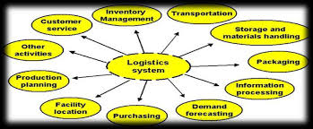
Logistics’ Activities
Notes:
La propriété managériale est utilisée par les dirigeants comme étant un moyen pour diluer l’efficacité des mécanismes de contrôle et réduire la probabilité de leurs remplacements. Ils affirment aussi que le dirigeant devient enraciné une fois qu’il détient 50% du capital de l’entreprise qu’il dirige. Ceci nous emmène à supposer que :

Slide 16
شكرا
Thank you

